Slide 1
Sistema de Gestion de Tareas
Bryan Costa Ramirez
Jhan Mejia Chuquipoma

Slide 2
INTRODUCCION
Alcance
Registro y autenticación de usuarios
CRUD completo de tareas (Crear, Leer, Actualizar, Eliminar)
Clasificación por prioridad (alta/media/baja)
Seguimiento de estado (pendiente/en progreso/completada/cancelada)
Filtros de búsqueda por estado y prioridad
Fechas límite para cada tarea
OBJETIVO

Slide 3
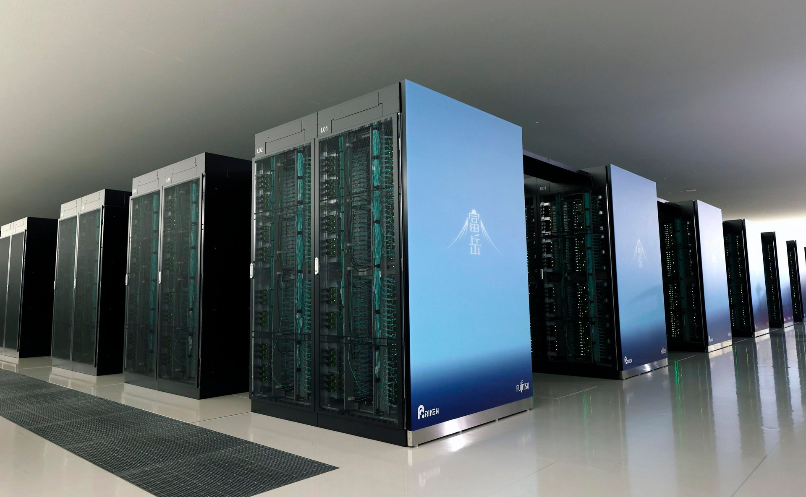
Supercomputadora
Una supercomputadora es un sistema informático de altísimo rendimiento, compuesto por miles de procesadores que trabajan en paralelo para resolver cálculos complejos, modelado científico y procesamiento masivo de datos. Su velocidad se mide en petaflops (mil billones de operaciones por segundo), superando exponencialmente la capacidad de cualquier ordenador convencional.

Slide 4
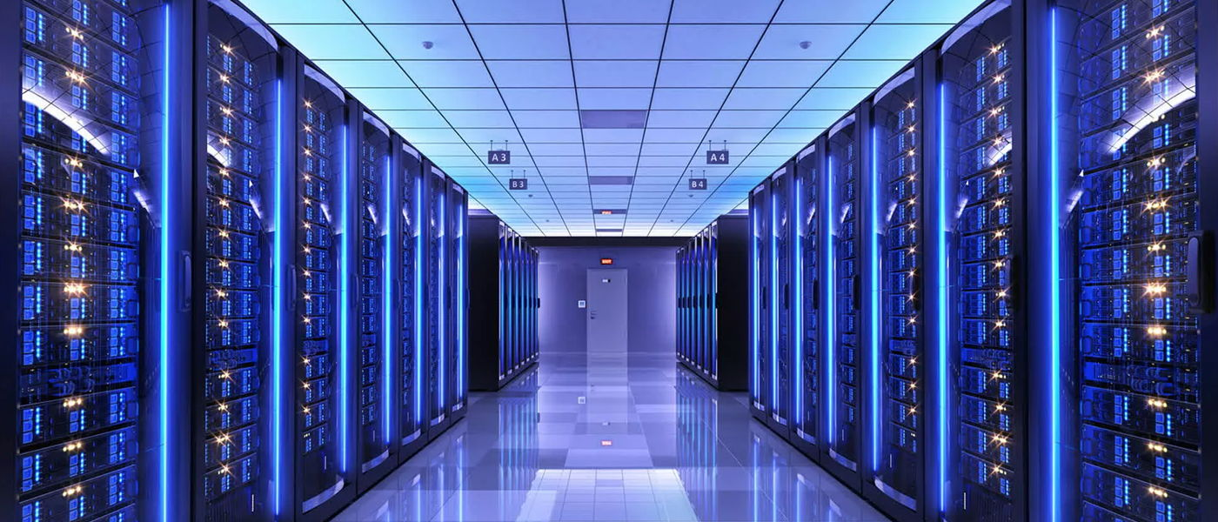
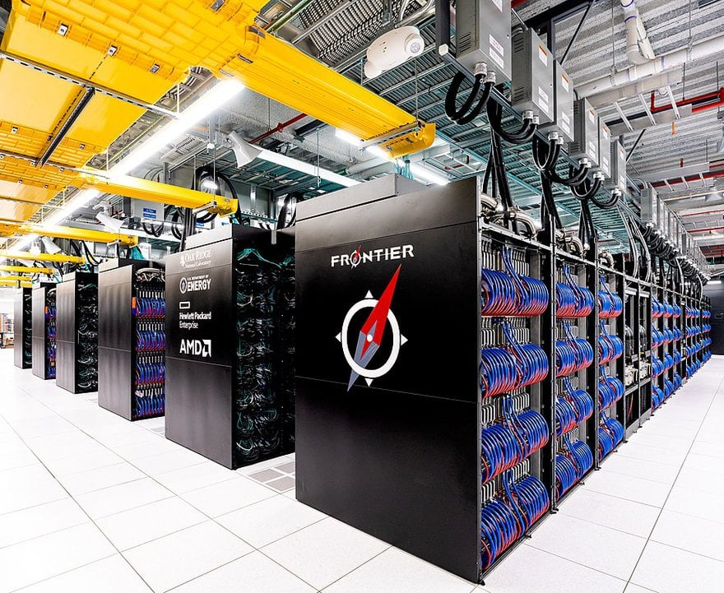

Slide 5
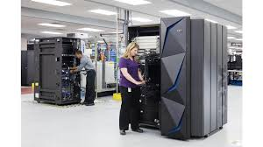
Macrocomputadoras
Las macrocomputadoras, o mainframes, son sistemas informáticos de gran escala diseñados para procesar volúmenes masivos de datos con altísima fiabilidad, velocidad y seguridad. Utilizadas por grandes empresas y gobiernos para aplicaciones críticas (banca, censos), gestionan miles de usuarios simultáneos y se caracterizan por su alto costo, gran capacidad de almacenamiento y arquitectura modular.

Slide 6
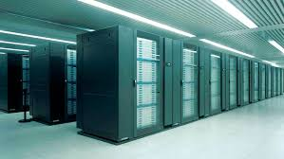
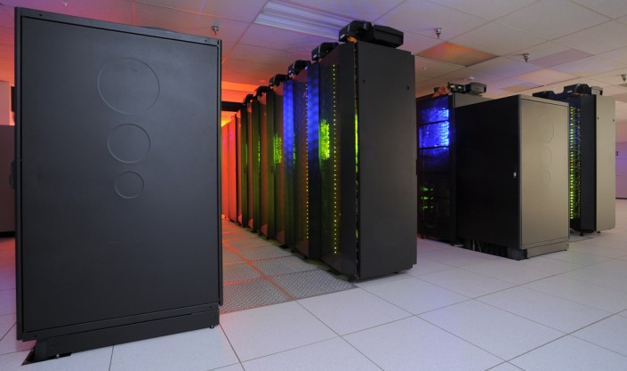

Slide 7
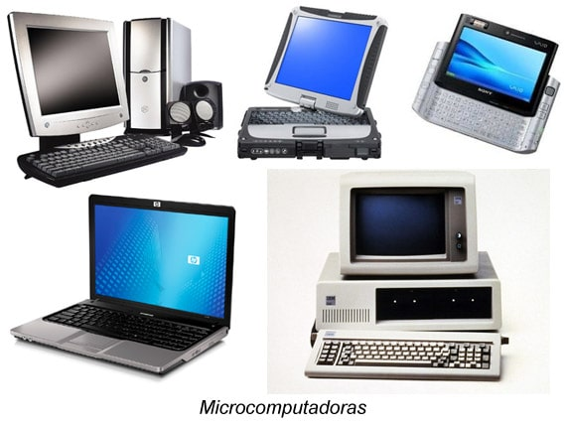
Minicomputadoras
Las minicomputadoras son sistemas informáticos de tamaño intermedio, más pequeños que los mainframes pero más potentes que las microcomputadoras personales, diseñados para procesamiento de datos, entornos industriales y tareas multiusuario. Surgidas en los años 60, hoy evolucionan hacia "Mini PCs" compactos y potentes, ideales para ahorrar espacio y realizar tareas de oficina o gaming

Slide 8

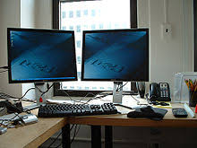

Slide 9
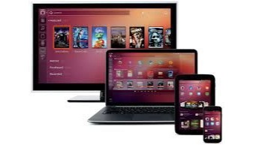
Microcomputadora
es una computadora pequeña y asequible diseñada para uso individual, basada en un microprocesador que actúa como su unidad central de procesamiento (CPU)

Slide 10
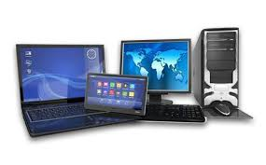

Slide 11
Componentes
HARDWARE
Monitor
Teclado
Disco solido
Memoria Ram
SOFTWARE
Sistema operativo
Aplicaciones o programas
Utilitarios
Juegos

Slide 12
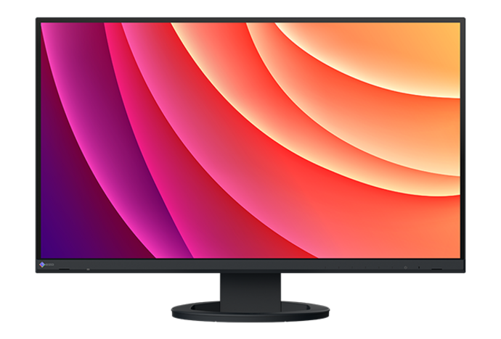
Monitor
dispositivo de salida principal que convierte datos digitales en imágenes visuales

Slide 13
Ventas de monitor

Slide 14
Gerente general
Secretaria
G.RRHH
G. Marketing
G. Logística
G. ventas
G. Sistemas
Norte
Este
Sur

Slide 15
DNI | APELLIDOS Y NOMBRES | DIRECCION | CELULAR
60509423 | AREVALO GONZALES ALEXIS NEIL | MZ09.LT6 | 900700654

